Slide 1
Chương 11.6 THỰC HIỆN PHẢN HỒI RỦI RO
Trần Đình Phương Linh – 22520778
GVHD: Nguyễn Tấn Trần Minh Khang
GVHD: Quan Chí Khánh An

Slide 2
Nội dung – Content
What is “Implement Risk Responses”? - Thực hiện các Phản hồi Rủi ro là gì?
Inputs – Đầu vào của quy trình.
Tools and Techniques – Công cụ và kĩ thuật.
Outputs – Kết quả / đầu ra của quy trình.

Slide 3
Nội dung – Content
What is “Implement Risk Responses”? - Thực hiện các Phản hồi Rủi ro là gì?
Inputs – Đầu vào của quy trình.
Tools and Techniques – Công cụ và kĩ thuật.
Outputs – Kết quả / đầu ra của quy trình.

Slide 4
Thực hiện các Phản hồi Rủi ro là gì?
What is “Implement Risk Responses”?

Slide 5
Thực hiện các Phản hồi Rủi ro là gì?
Thực hiện các Phản hồi Rủi ro là quy trình triển khai các kế hoạch phản hồi rủi ro đã thống nhất nhằm:
Đảm bảo thực hiện theo kế hoạch.
Giảm thiểu mức độ phơi nhiễm rủi ro và các mối đe dọa.
Tối đa hóa các cơ hội của dự án.
Quy trình được thực hiện xuyên suốt dự án, với các đầu vào, công cụ, kỹ thuật và đầu ra được mô tả trong Hình 11-18, và sơ đồ luồng dữ liệu trong Hình 11-19.

Slide 6
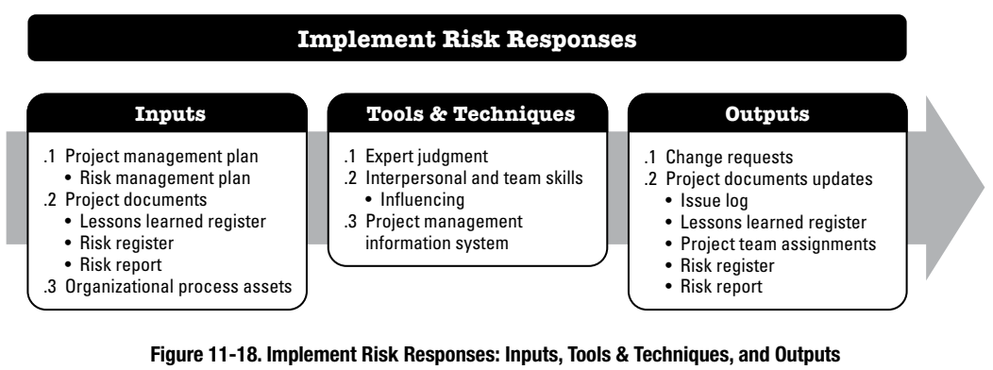
Thực hiện các Phản hồi Rủi ro là gì?

Slide 7
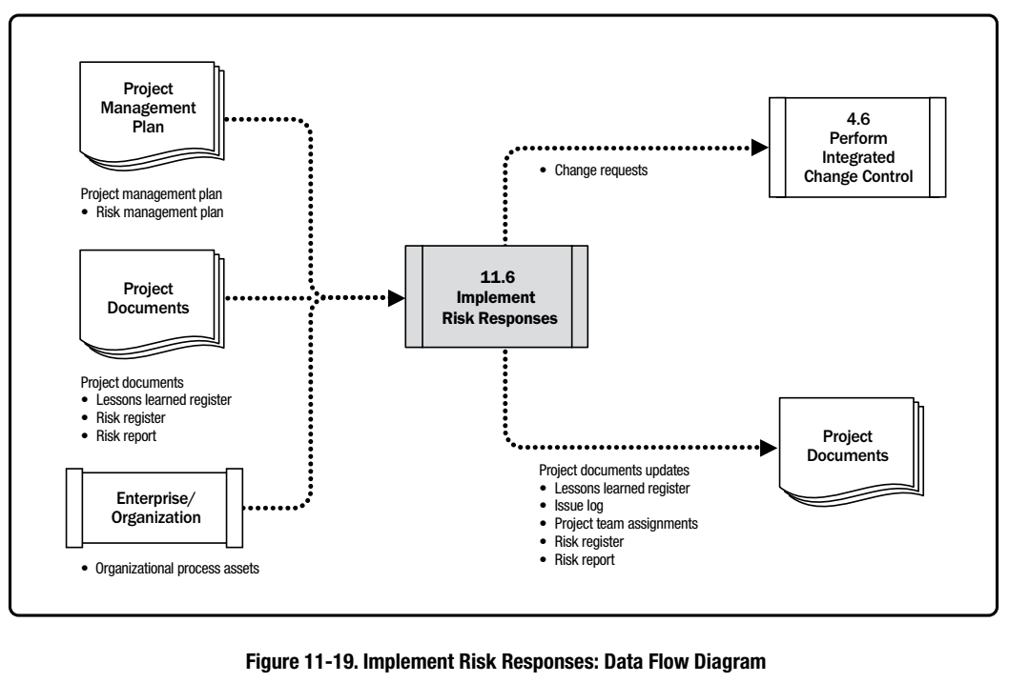
Thực hiện các Phản hồi Rủi ro là gì?

Slide 8
Thực hiện các Phản hồi Rủi ro là gì?
Chú trọng đúng mực đến quy trình Thực hiện các Phản hồi Rủi ro đảm bảo các phản hồi được thực hiện, tránh tình trạng chỉ ghi nhận trong sổ đăng ký mà không hành động.
Khi các chủ sở hữu rủi ro thực hiện các phản hồi đã thống nhất, mức độ phơi nhiễm rủi ro, các mối đe dọa và cơ hội sẽ được quản lý chủ động.

Slide 9
Nội dung – Content
What is “Implement Risk Responses”? - Thực hiện các Phản hồi Rủi ro là gì?
Inputs – Đầu vào của quy trình.
Tools and Techniques – Công cụ và kĩ thuật.
Outputs – Kết quả / đầu ra của quy trình.

Slide 10
Đầu vào của quy trình
Inputs

Slide 11
Đầu vào của quy trình
Project management plan - Kế hoạch quản lý dự án.
Project documents - Tài liệu dự án.
Organizational process assets - Tài sản quy trình tổ chức.

Slide 12
Đầu vào của quy trình
Project management plan - Kế hoạch quản lý dự án.
Project documents - Tài liệu dự án.
Organizational process assets - Tài sản quy trình tổ chức.

Slide 13
Kế hoạch quản lý dự án
Kế hoạch Quản lý Rủi ro là một phần của Kế hoạch Quản lý Dự án gồm:
Vai trò và trách nhiệm trong quản lý rủi ro, dùng để phân bổ chủ sở hữu rủi ro.
Mức độ chi tiết và phương pháp quản lý rủi ro.
Ngưỡng rủi ro dựa trên khả năng chấp nhận rủi ro của các bên liên quan, xác định mục tiêu cần đạt khi thực hiện phản hồi.

Slide 14
Đầu vào của quy trình
Project management plan - Kế hoạch quản lý dự án.
Project documents - Tài liệu dự án.
Organizational process assets - Tài sản quy trình tổ chức.

Slide 15
Tài liệu dự án
Tài liệu dự án làm đầu vào cho quy trình:
Sổ tay bài học kinh nghiệm: Áp dụng bài học trước đó để nâng cao hiệu quả phản hồi rủi ro.
Sổ đăng ký rủi ro: Ghi lại các phản hồi rủi ro đã thống nhất và người chịu trách nhiệm.
Báo cáo rủi ro: Đánh giá mức độ phơi nhiễm rủi ro, chiến lược phản hồi, và các rủi ro chính của dự án.

Slide 16
Đầu vào của quy trình
Project management plan - Kế hoạch quản lý dự án.
Project documents - Tài liệu dự án.
Organizational process assets - Tài sản quy trình tổ chức.

Slide 17
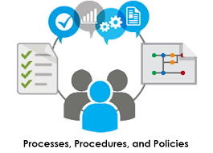
Tài sản quy trình tổ chức
Tài sản quy trình tổ chức: Kho lưu trữ bài học kinh nghiệm từ các dự án tương tự, giúp đánh giá hiệu quả của các phản hồi rủi ro

Slide 18
Nội dung – Content
What is “Implement Risk Responses”? - Thực hiện các Phản hồi Rủi ro là gì?
Inputs – Đầu vào của quy trình.
Tools and Techniques – Công cụ và kĩ thuật.
Outputs – Kết quả / đầu ra của quy trình.

Slide 19
Công cụ và kĩ thuật
Tools and techniques

Slide 20
Công cụ và kĩ thuật
Expert Judgment - Phán quyết của chuyên gia.
Interpersonal and Team Skills - Kỹ năng giao tiếp giữa các cá nhân và nhóm.
Project Management Information System (PMIS) - Hệ thống thông tin quản lý dự án

Slide 21
Công cụ và kĩ thuật
Expert Judgment - Phán quyết của chuyên gia.
Interpersonal and Team Skills - Kỹ năng giao tiếp giữa các cá nhân và nhóm.
Project Management Information System (PMIS) - Hệ thống thông tin quản lý dự án

Slide 22

Phán quyết của chuyên gia
Chuyên môn: Tận dụng kiến thức chuyên môn để xác nhận, điều chỉnh, và thực hiện phản hồi rủi ro một cách hiệu quả

Slide 23
Công cụ và kĩ thuật
Expert Judgment - Phán quyết của chuyên gia.
Interpersonal and Team Skills - Kỹ năng giao tiếp giữa các cá nhân và nhóm.
Project Management Information System (PMIS) - Hệ thống thông tin quản lý dự án

Slide 24

Kỹ năng giao tiếp giữa các cá nhân và nhóm
Kỹ năng giao tiếp và làm việc nhóm: Vận dụng khả năng ảnh hưởng để khuyến khích chủ sở hữu rủi ro thực hiện các hành động cần thiết, đặc biệt khi giao việc cho người ngoài nhóm dự án.

Slide 25
Công cụ và kĩ thuật
Expert Judgment - Phán quyết của chuyên gia.
Interpersonal and Team Skills - Kỹ năng giao tiếp giữa các cá nhân và nhóm.
Project Management Information System (PMIS) - Hệ thống thông tin quản lý dự án

Slide 26

Hệ thống thông tin quản lý dự án
Hệ thống thông tin quản lý dự án: Sử dụng phần mềm lịch trình, nguồn lực, và chi phí để tích hợp các kế hoạch và hoạt động phản hồi rủi ro vào dự án.

Slide 27
Nội dung – Content
What is “Implement Risk Responses”? - Thực hiện các Phản hồi Rủi ro là gì?
Inputs – Đầu vào của quy trình.
Tools and Techniques – Công cụ và kĩ thuật.
Outputs – Kết quả / đầu ra của quy trình.

Slide 28
Kết quả / đầu ra của quy trình
Outputs

Slide 29
Kết quả / đầu ra của quy trình
Change requests – Thay đổi yêu cầu.
Project documents updates – Cập nhật tài liệu dự án.

Slide 30
Kết quả / đầu ra của quy trình
Change requests – Thay đổi yêu cầu.
Project documents updates – Cập nhật tài liệu dự án.

Slide 31
Thay đổi yêu cầu
Yêu cầu thay đổi: Việc thực hiện phản hồi rủi ro có thể yêu cầu điều chỉnh chi phí, lịch trình hoặc các thành phần khác và được xử lý qua quy trình Kiểm soát Thay đổi Tích hợp.

Slide 32
Kết quả / đầu ra của quy trình
Change requests – Thay đổi yêu cầu.
Project documents updates – Cập nhật tài liệu dự án.

Slide 33
Cập nhật tài liệu dự án
Tài liệu dự án có thể được cập nhật:
Nhật ký vấn đề: Ghi lại các vấn đề phát sinh từ phản hồi rủi ro.
Sổ tay bài học kinh nghiệm: Cập nhật thách thức và phương pháp hiệu quả trong thực hiện phản hồi rủi ro.
Phân công nhóm dự án: Phân bổ nguồn lực phù hợp, gồm nhân sự, ngân sách, thời gian, và công cụ kỹ thuật cần thiết.

Slide 34
Cập nhật tài liệu dự án
Tài liệu dự án có thể được cập nhật:
Sổ đăng ký rủi ro: Cập nhật thay đổi phản hồi rủi ro cho từng rủi ro cá nhân.
Báo cáo rủi ro: Cập nhật thay đổi phản hồi rủi ro với mức độ phơi nhiễm rủi ro tổng thể.

Slide 35
TRƯỜNG ĐẠI HỌC CÔNG NGHỆ THÔNG TIN TP.HCM CẢM ƠN THẦY VÀ CÁC BẠN ĐÃ LẮNG NGHE

